Slide 1
LP07 - Dynamique Relativiste
Agrégation externe de Physique-chimie, option Physique
Jules FILLETTE

Slide 2
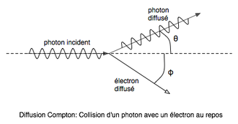
I. Formalisme quadrivectoriel 3. Loi de conservation – Effet Compton
Schéma de situation de l’effet Compton (https://fr.wikipedia.org/wiki/Diffusion_Compton)

Slide 3
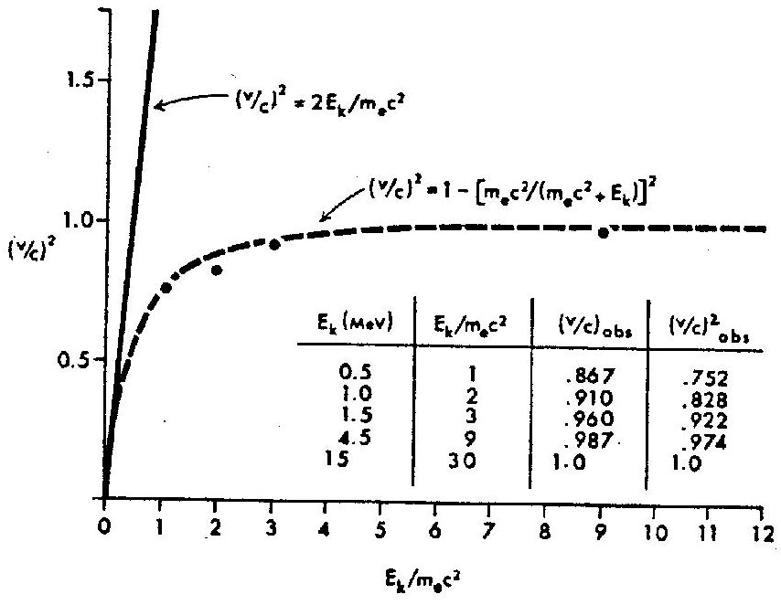
II. Lois de la dynamique en relativité restreinte 3. Aspect énergétique
Speed and kinetic energy of relativistic electrons, W. Bertozzi

